Slide 1
Семейство ласточек
Авторы: семья Кремневых
МКДОУ №34
Гр. «Дюймовочка»
Воспитатели: Савельева Н.В.
Петровская Т.А.

Slide 2
Для создания семейства нам понадобится: нитки, крючок, ножницы.

Slide 3
Вяжем сначала голову, затем туловище.

Slide 4
Далее связали спинку , она у нее черная. От спинки в правую и левую сторону связали крылья. А снизу хвостик.

Slide 5
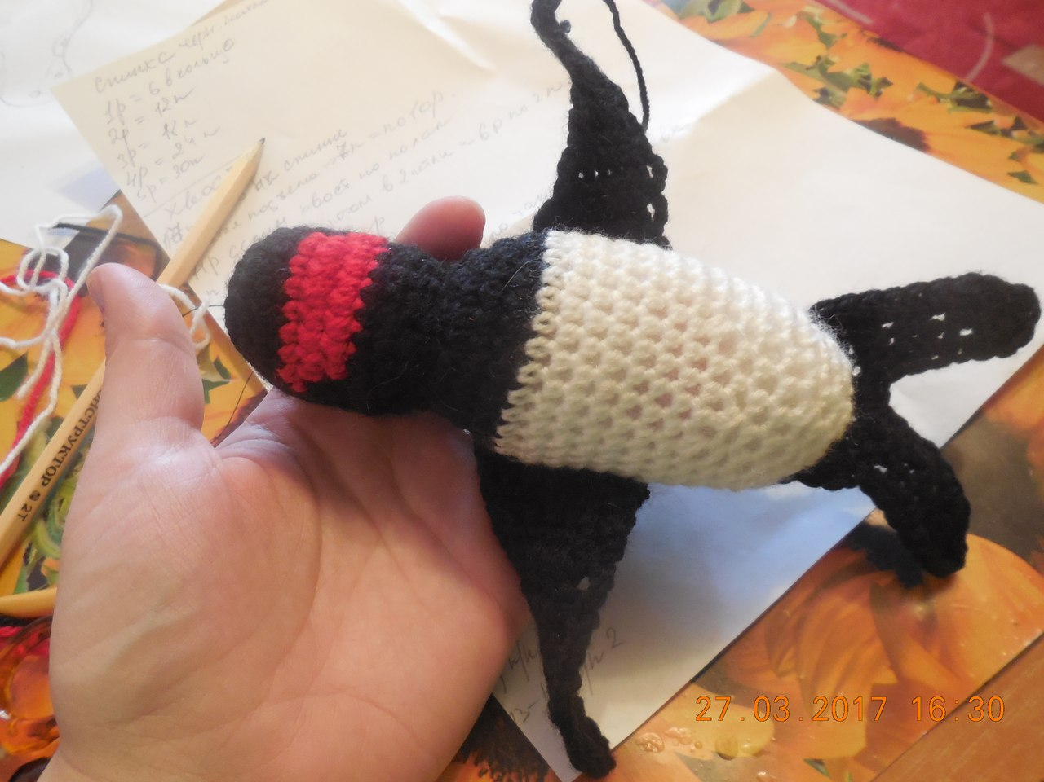
Пришили голову к туловищу, спинку, к нашей ласточке. Убрали все лишние нитки, пришили глазки. Птенца вязали так же ,но на меньшем кол-ве петель.

Slide 6
Вот такое семейство ласточек у нас получилось!

Slide 7
Спасибо за внимание!

